Slide 1
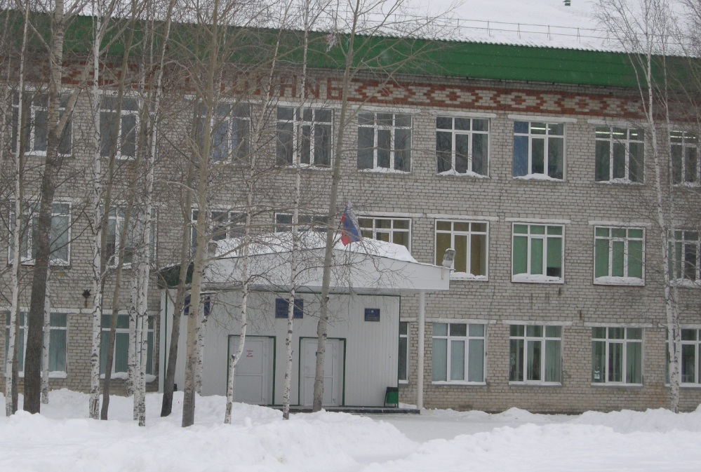
Муниципальное бюджетное общеобразовательное учреждение «Средняя общеобразовательная школа №6»
Гуманитарный профиль

Slide 2
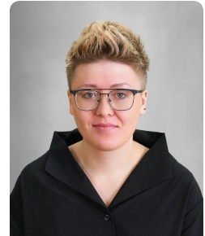
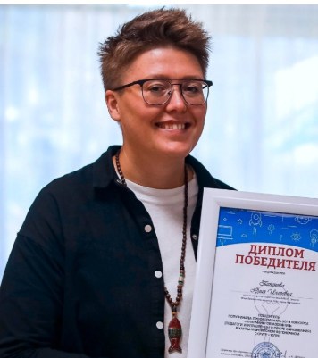
Гуманитарный профиль предметы, изучаемые на углубленном уровне: история, обществознание
Папанова Юлия Игоревна, учитель истории, обществознания, высшая квалификационная категория стаж работы 8 лет.
Победитель Международной олимпиады учителей-предметников «ПРОФИ-2024» НИУ ВШЭ-Пермь в 2024 году. Победитель конкурса на присуждение премий лучшим учителям образовательных организаций Ханты-Мансийского автономного округа – Югры, реализующих образовательные программы начального общего, основного общего и среднего общего образования, из средств федерального бюджета в 2023 году. Победитель полуфинала профессионального конкурса "Флагманы образования" (педагоги и управленцы в сфере образования) в ХМАО - Югре в 2023 году. Финалист конкурса "Флагманы образования" для управленцев в сфере образования и педагогов в городе Москве в 2023 году.
.

Slide 3
Гуманитарный профиль предметы, изучаемые на углубленном уровне: история, обществознание
На углубленном уровне учащиеся будут изучать учебные предметы:
-обществознание( 4 часа в неделю), позволяющее освоить правовые нормы, регулирующие отношения людей во всех областях жизни;
-история ( 4 часа в неделю), позволяет познать историческую действительность, освоить особенности работы с историческими источниками, а также подготовить учащихся к профессиональному продолжению образования в области гуманитарных дисциплин;
Учебные курсы: «Исследовательский проект». «Финансовая грамотность», «Сочинение разных жанров», «Социология общественного мнения».
Внеурочные курсы: «Основы гражданского права», «Дискуссионные вопросы в изучении истории России», «Будь готов к труду и обороне», «Алгебра плюс» и др.

Slide 4
Учебный план:
Предметная область | Учебный предмет | Уровень | 5-ти дневная неделя
 |  |  | Количество часов в неделю
 |  |  | 10 класс | 11 класс
Обязательная часть
Русский язык и литература | Русский язык | Б | 2 | 2
 | Литература | Б | 3 | 3
Иностранные языки | Иностранный язык | Б | 3 | 3
Математика и информатика | Алгебра и начала математического анализа | Б | 3 | 3
 | Геометрия | Б | 2 | 2
 | Вероятность и статистика | Б | 1 | 1
 | Информатика | Б | 1 | 1
Естественно-научные предметы | Физика | Б | 2 | 2
 | Химия | Б | 1 | 1
 | Биология | Б | 1 | 1
Общественно-научные предметы | История | У | 4 | 4
 | Обществознание | У | 4 | 4
 | География | Б | 1 | 1
Физическая культура, основы безопасности и защиты Родины | Физическая культура | Б | 2 | 2
 | Основы безопасности и защиты Родины | Б | 1 | 1
Курс | Индивидуальный проект |  | 2
ИТОГО |  |  | 32 | 31
Часть, формируемая участниками образовательных отношений: 1.Курс «Финансовая грамотность» 2. Курс «Сочинение разных жанров» 3. Курс-практикум «Дискуссионные вопросы истории» |  |  | 1 1 | 1 1 1
Учебные недели |  |  | 34 | 34
Всего часов |  |  | 34 | 34
Общая допустимая нагрузка за период обучения в 10–11-х классах в соответствии с действующими санитарными правилами и нормами в часах, итого |  |  | 2312

Slide 5
План внеурочной деятельности:
Направление внеурочной деятельности | Наименование программы |  | классы |  | итого | кол-во часов в год
 |  |  | 10 | 11 |  | 10 | 11
Информационно- просветительские занятия патриотической, нравственной и экологической направленности | «Разговоры о важном» |  | 1 | 1 | 2 | 34 | 34
Занятия по формированию функциональной грамотности учащихся | Функциональная грамотность: креативное мышление |  | 1 | 1 | 2 | 34 | 34
Занятия, направленные на удовлетворение профориентационных интересов и потребностей обучающихся | «Россия – мои горизонты» |  | 1 | 1 | 2 | 34 | 34
Вариативная часть
Занятия, связанные с реализацией особых интеллектуальных и социокультурных потребностей обучающихся | Курс «Алгебра плюс» | 1 |  | 1 | 2 | 34 | 34
 | «Основы гражданского права» | 1 |  | 1 | 2 | 34 | 34
 | Программа экскурсионной деятельности «Югра – твой выбор» | 0,5 |  | 0,5 | 1 | 17 | 17
Занятия (курсы, практики), направленные на удовлетворение интересов потребностей обучающихся творческом и физическом развитии, помощь в самореализации, раскрытии и развитии пособностей и талантов | Будь готов к труду и обороне | 1 |  | 1 | 2 | 68 | 68
 | Культурно – образовательный проект «Мир театра» | 0,5 |  | 0,5 | 1 | 17 | 17
 | «Программирование» | 2 |  | 2 | 4 | 68 | 68
Занятия, направленные на удовлетворение социальных интересов и потребностей обучающихся, на педагогическое сопровождение деятельности социально ориентированных ученических сообществ, детских общественных объединений | «Движение первых» «Волонтерское движение» | 0,5 |  | 0,5 | 1 | 17 | 17
 | Клуб «Гражданский клуб» | 0,5 |  | 0,5 | 1 | 17 | 17
Итого: от 7 до 10 часов, за год обучения до 340 часов

Slide 6
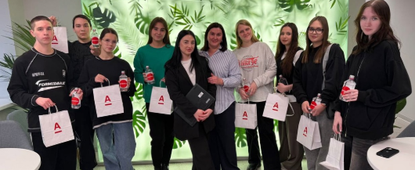
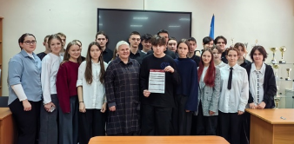
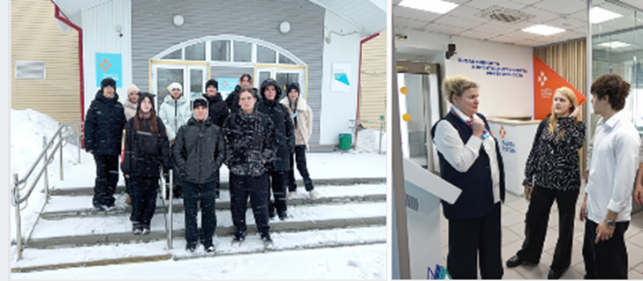
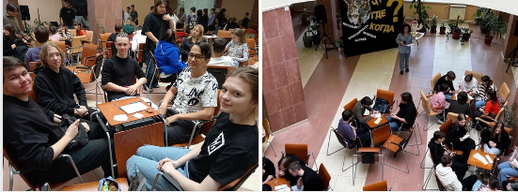
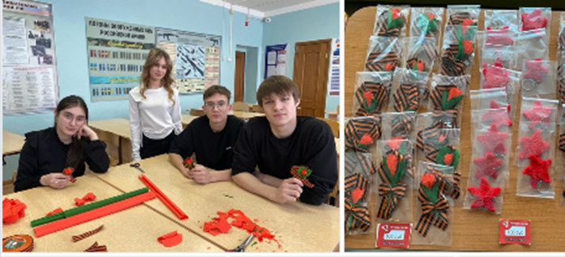
Участие обучающихся в профессиональных пробах, социальных практиках по различным направлениям: • самоуправление • самоорганизация и личностный рост • волонтерская деятельность • профессионально-ролевая деятельность

Slide 7
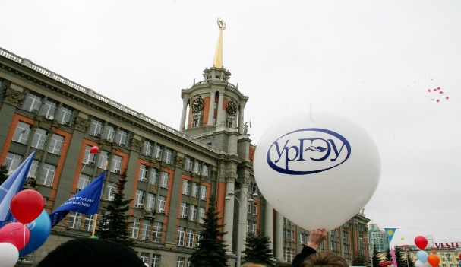
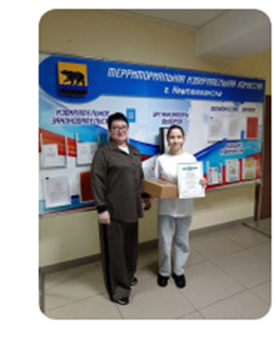
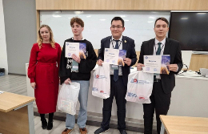
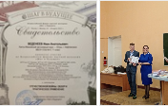
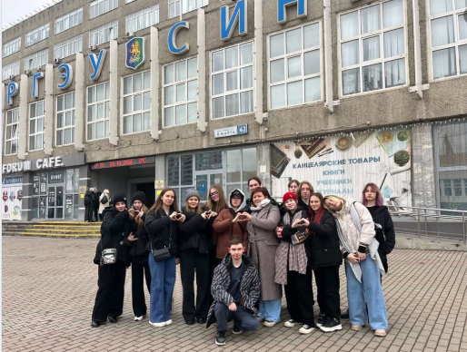
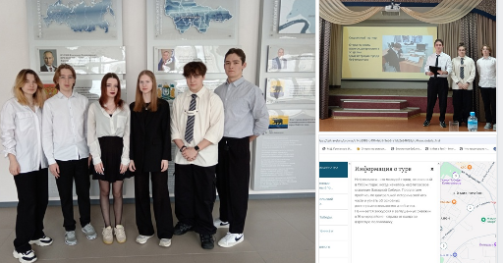
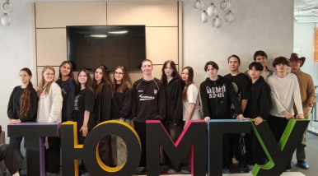
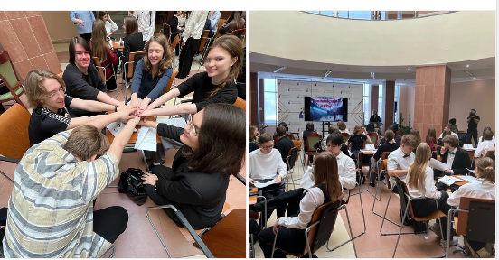
Представление результатов исследовательской деятельности
Выездные
научные сессии
Участие в конкурсах, олимпиадах.
предметных декадах

Slide 8
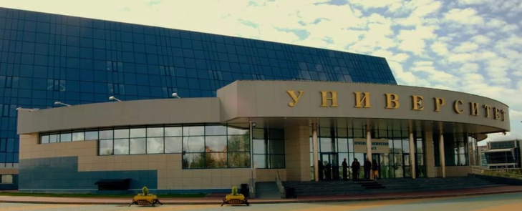
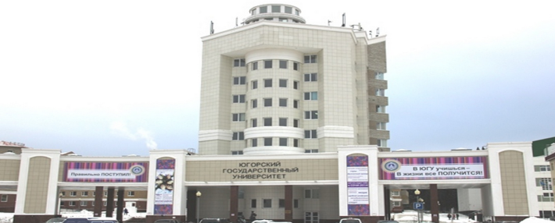
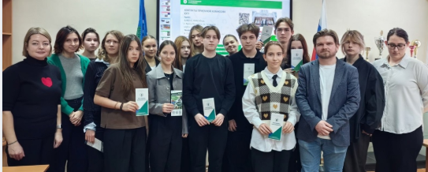
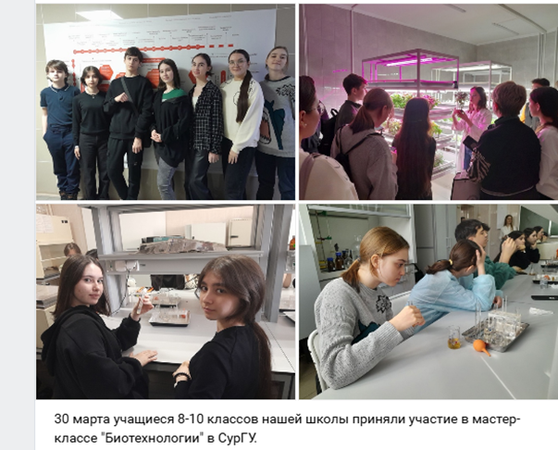
Социальные партнеры
-Бюджетное учреждение высшего образования Ханты-Мансийского автономного округа - Югры "Сургутский государственный университет"
-Федеральное государственное бюджетное образовательное учреждение высшего профессионального образования «Югорский государственный университет»
В рамках соглашений о сотрудничестве обучающиеся 10-11 классов принимают активное участие в мероприятиях инициируемых учреждениями высшего образования округа и др. ВУЗами.

